Slide 1
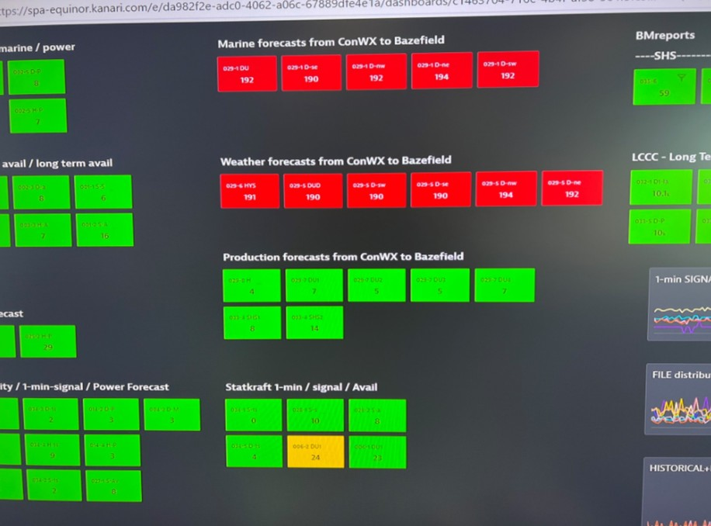
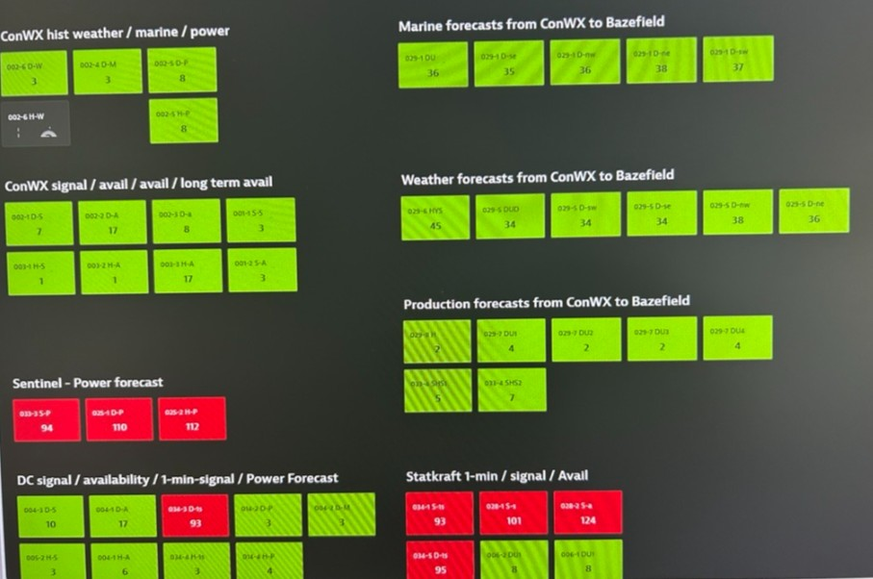
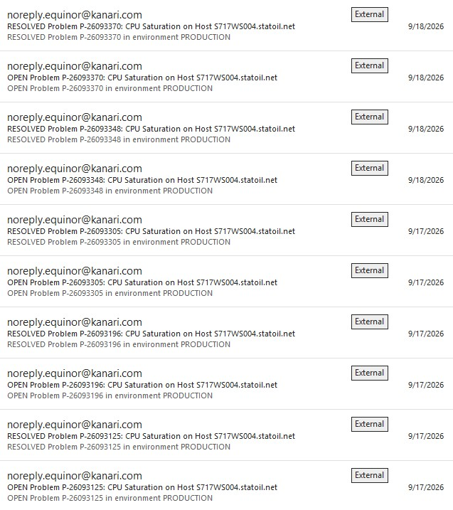
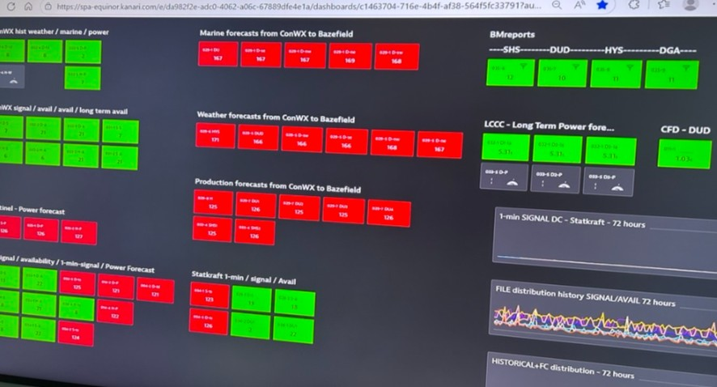
AKT I – SŁABA WYDAJNOŚĆ SERWERA
Czerwone alerty = codzienny ból głowy.
Please investigate alarm failures…
error this morning, please can you investigate , case raised ENQ10516770…
Hi, can you please look into this issue again? 3rd time this week we have experienced this issue…
CPU saturation error, zblokowane zadania, wydłużające się kolejki z danymi.
Status zgłoszeń się zmienia — pytanie o trwałą poprawę pozostaje.

Slide 2
AKT II / TRUDNA ROZMOWA
„Zamknięte” nie zawsze znaczy „rozwiązane”.
Powtarzające się błędy podważają zaufanie do stabilności i wiarygodności aplikacji, nawet gdy każdy alert ma swoje wyjaśnienie. Mimo codziennie zgłaszanych problemów, klient nie jest za bardzo zainteresowany wydawaniem dodatkowych środków.
“Czy na pewno sprawdziliście wszystkie możliwe opcje?”
“Zwróćcie się do naszego IT, oni na pewno znajdą przyczynę”
“Jeżeli już resize, to dlaczego to tyle kosztuje?”
?
Standard_D8ds_v4
8 CPU, 32 GB RAM
705 USD/m-c
Standard_D8s_v4
8 CPU, 32 GB RAM
638 USD/m-c
Standard_E8s_v3
8 CPU, 64 GB RAM
782 USD/m-c

Slide 3
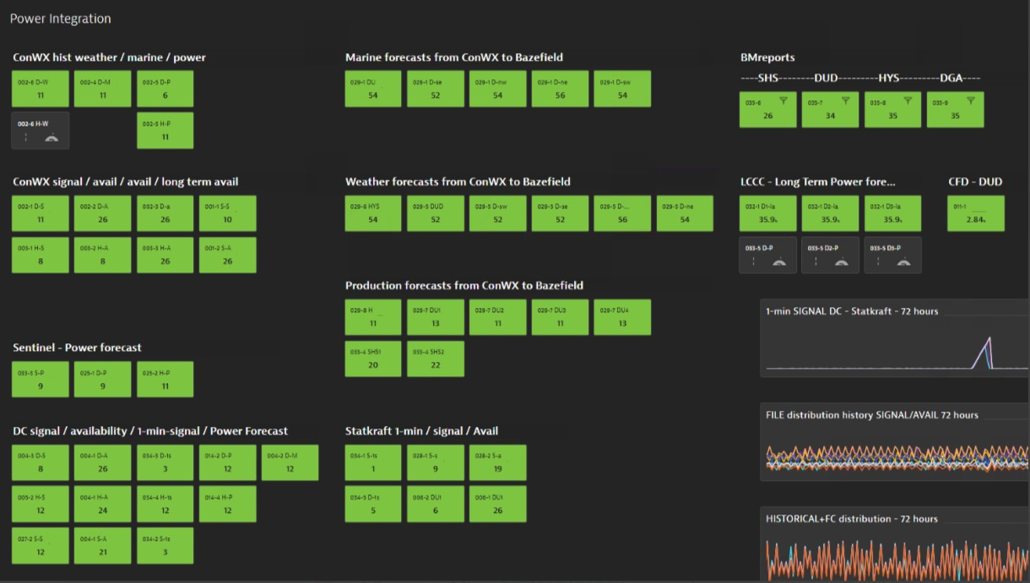
AKT III / UZGODNIENIA – APROBATA – USUNIĘCIE PROBLEMU
Długie podejmowanie decyzji, natychmiastowa poprawa wydajności aplikacji.
Ilość zgłoszonych błędów w działaniu serwera i aplikacji spadła od kilkunastu dziennie do praktycznie zera.
Ilość alertów zmniejszyła się do zaledwie kilku w miesiącu.
02
03

